Slide 1
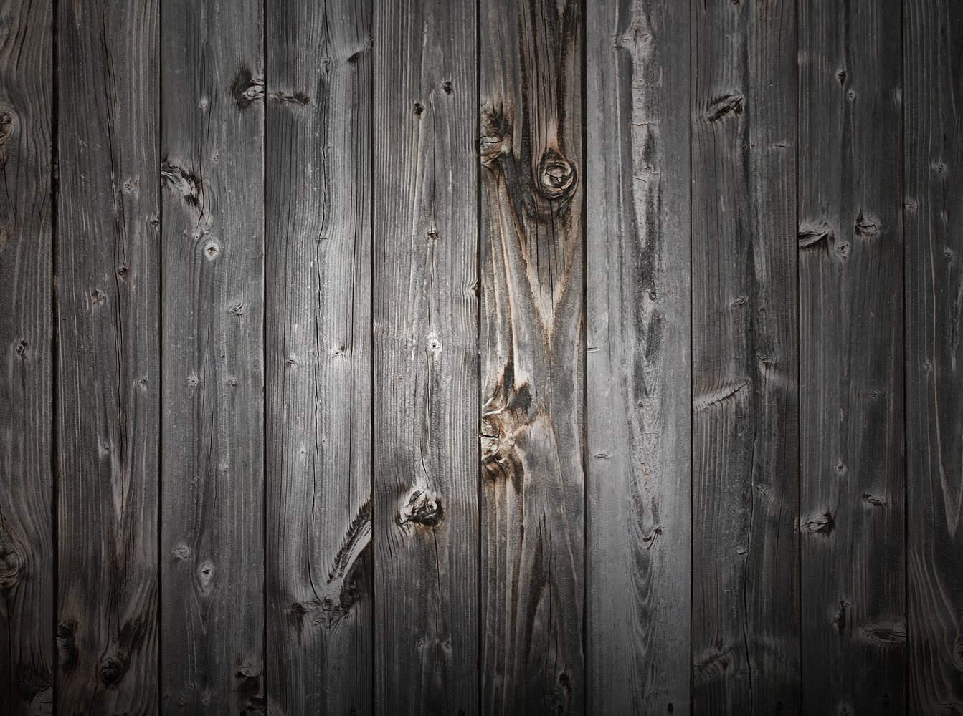
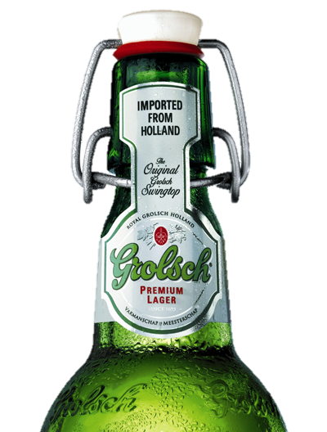
MEDIOS
SWING TOP
THE CITY

Slide 2
¿CUÁL ES EL TRABAJO POR HACER?
Presentar a Grolsch de una manera natural e interactiva, que despierte la curiosidad de los consumidores dándoles libertad de expresar su autenticidad.
Por eso nuestra ambición es:
Convertirnos en los aliados de la verdadera autenticidad.
Pero nos encontramos con que:
Hoy resulta difícil sentirse único cuando todo se vuelve masivo.
Abrirles las puertas a un mundo Grolsch a aquellos cazadores de autenticidad en el que puedan sentirse únicos y diferenciarse.
EL RETO

Slide 3
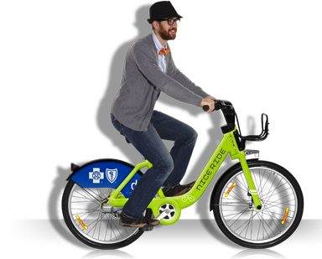
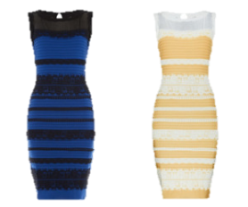
EL INSIGHT
Lo que me hace singular es poder descubrir lo que otras personas desconocen.
Los hipsters suelen reconocer lo que vale la pena antes de volverse popular.
ADOPTA LAS MODAS ANTES QUE EL RESTO
¿NEGRO Y AZUL O BLANCO Y DORADO?
Nos inquieta sentir que no vemos lo que los demás pueden ver.
Fuente: Adbusterd - Hipster: The Dead End of Western Civilization

Slide 4
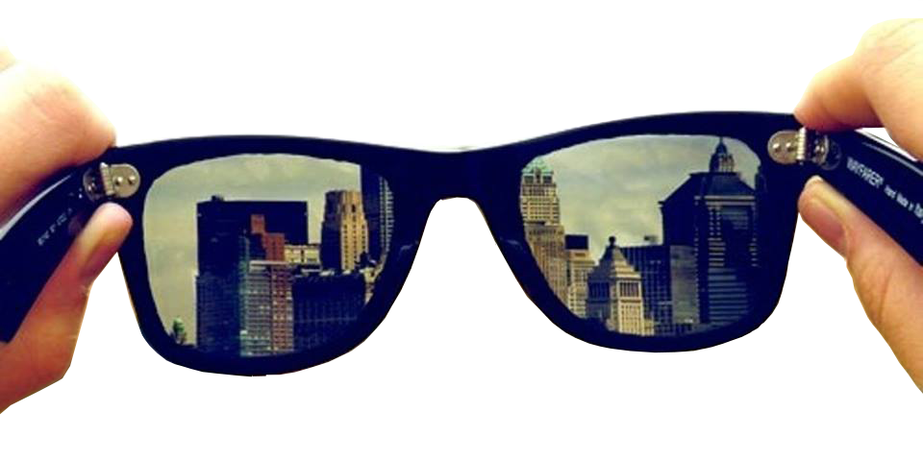
Vamos a darle a las personas Grolsch la oportunidad de ver lo que otros no pueden ver.
LA DIRECCIÓN ESTRATÉGICA
Los Grolsch: Aquellos curiosos que se anticipan a percibir el mundo de una manera distinta encontrando valor en lo diferente.
SWING TOP
Concepto
THE CITY

Slide 5
La ciudad se convertirá en una galería urbana con realidad aumentada .
¿CÓMO LO VAMOS A HACER?
Nos tomaremos el espacio urbano dejando grandes formatos exteriores en blanco para que sólo los Grolsch puedan acceder al contenido primero.
A través de una App gratuita de realidad aumentada para Android e iOS con la que podrán visualizar contenido en 3D simple al poner su dispositivo móvil frente al formato en blanco, el cuál vendrá con un código encriptado (no QR).

Slide 6
Convocaremos artistas que quieran transformar la ciudad en su lienzo a través de Vice. Y les daremos una pequeña primicia a los Grolsch difundiendo la función de la App en los puntos de nicho donde está nuestro target (restaurantes, bares, galerías, teatros de cine independiente, etc.) para generar expectativa con ayuda de pequeños formatos.
¿Cómo los vamos a convocar?
Nos apoyaremos en Vice con un publirreportaje de la campaña y otros medios digitales como social ads y tomas de home que nos ayuden a multiplicar el alcance de la campaña.
¿Cómo lo vamos a AMPLIFICAR?
Pretendemos lograr alta difusión orgánica en social media y free press en diferentes medios.

Slide 7
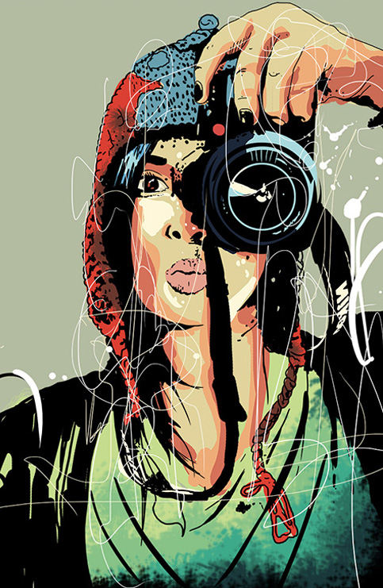
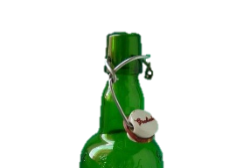
La idea
Convocar + Inspirar + Crear un mundo Grolsch
Lo que verán los demás
Lo que verán los Grolsch
Cuando se destapa la botella de Grolsch en la App se podrán ver ilustraciones, animaciones, arte urbano, videos, música, trailers de cine independiente, y mucho más de diferentes artistas nacionales.
Podrán encontrar información adicional de esos artistas y su trabajo, y además compartir la ubicación en donde hicieron el swing top en la ciudad en sus redes sociales.
SWINGTOP
THE CITY

Slide 8
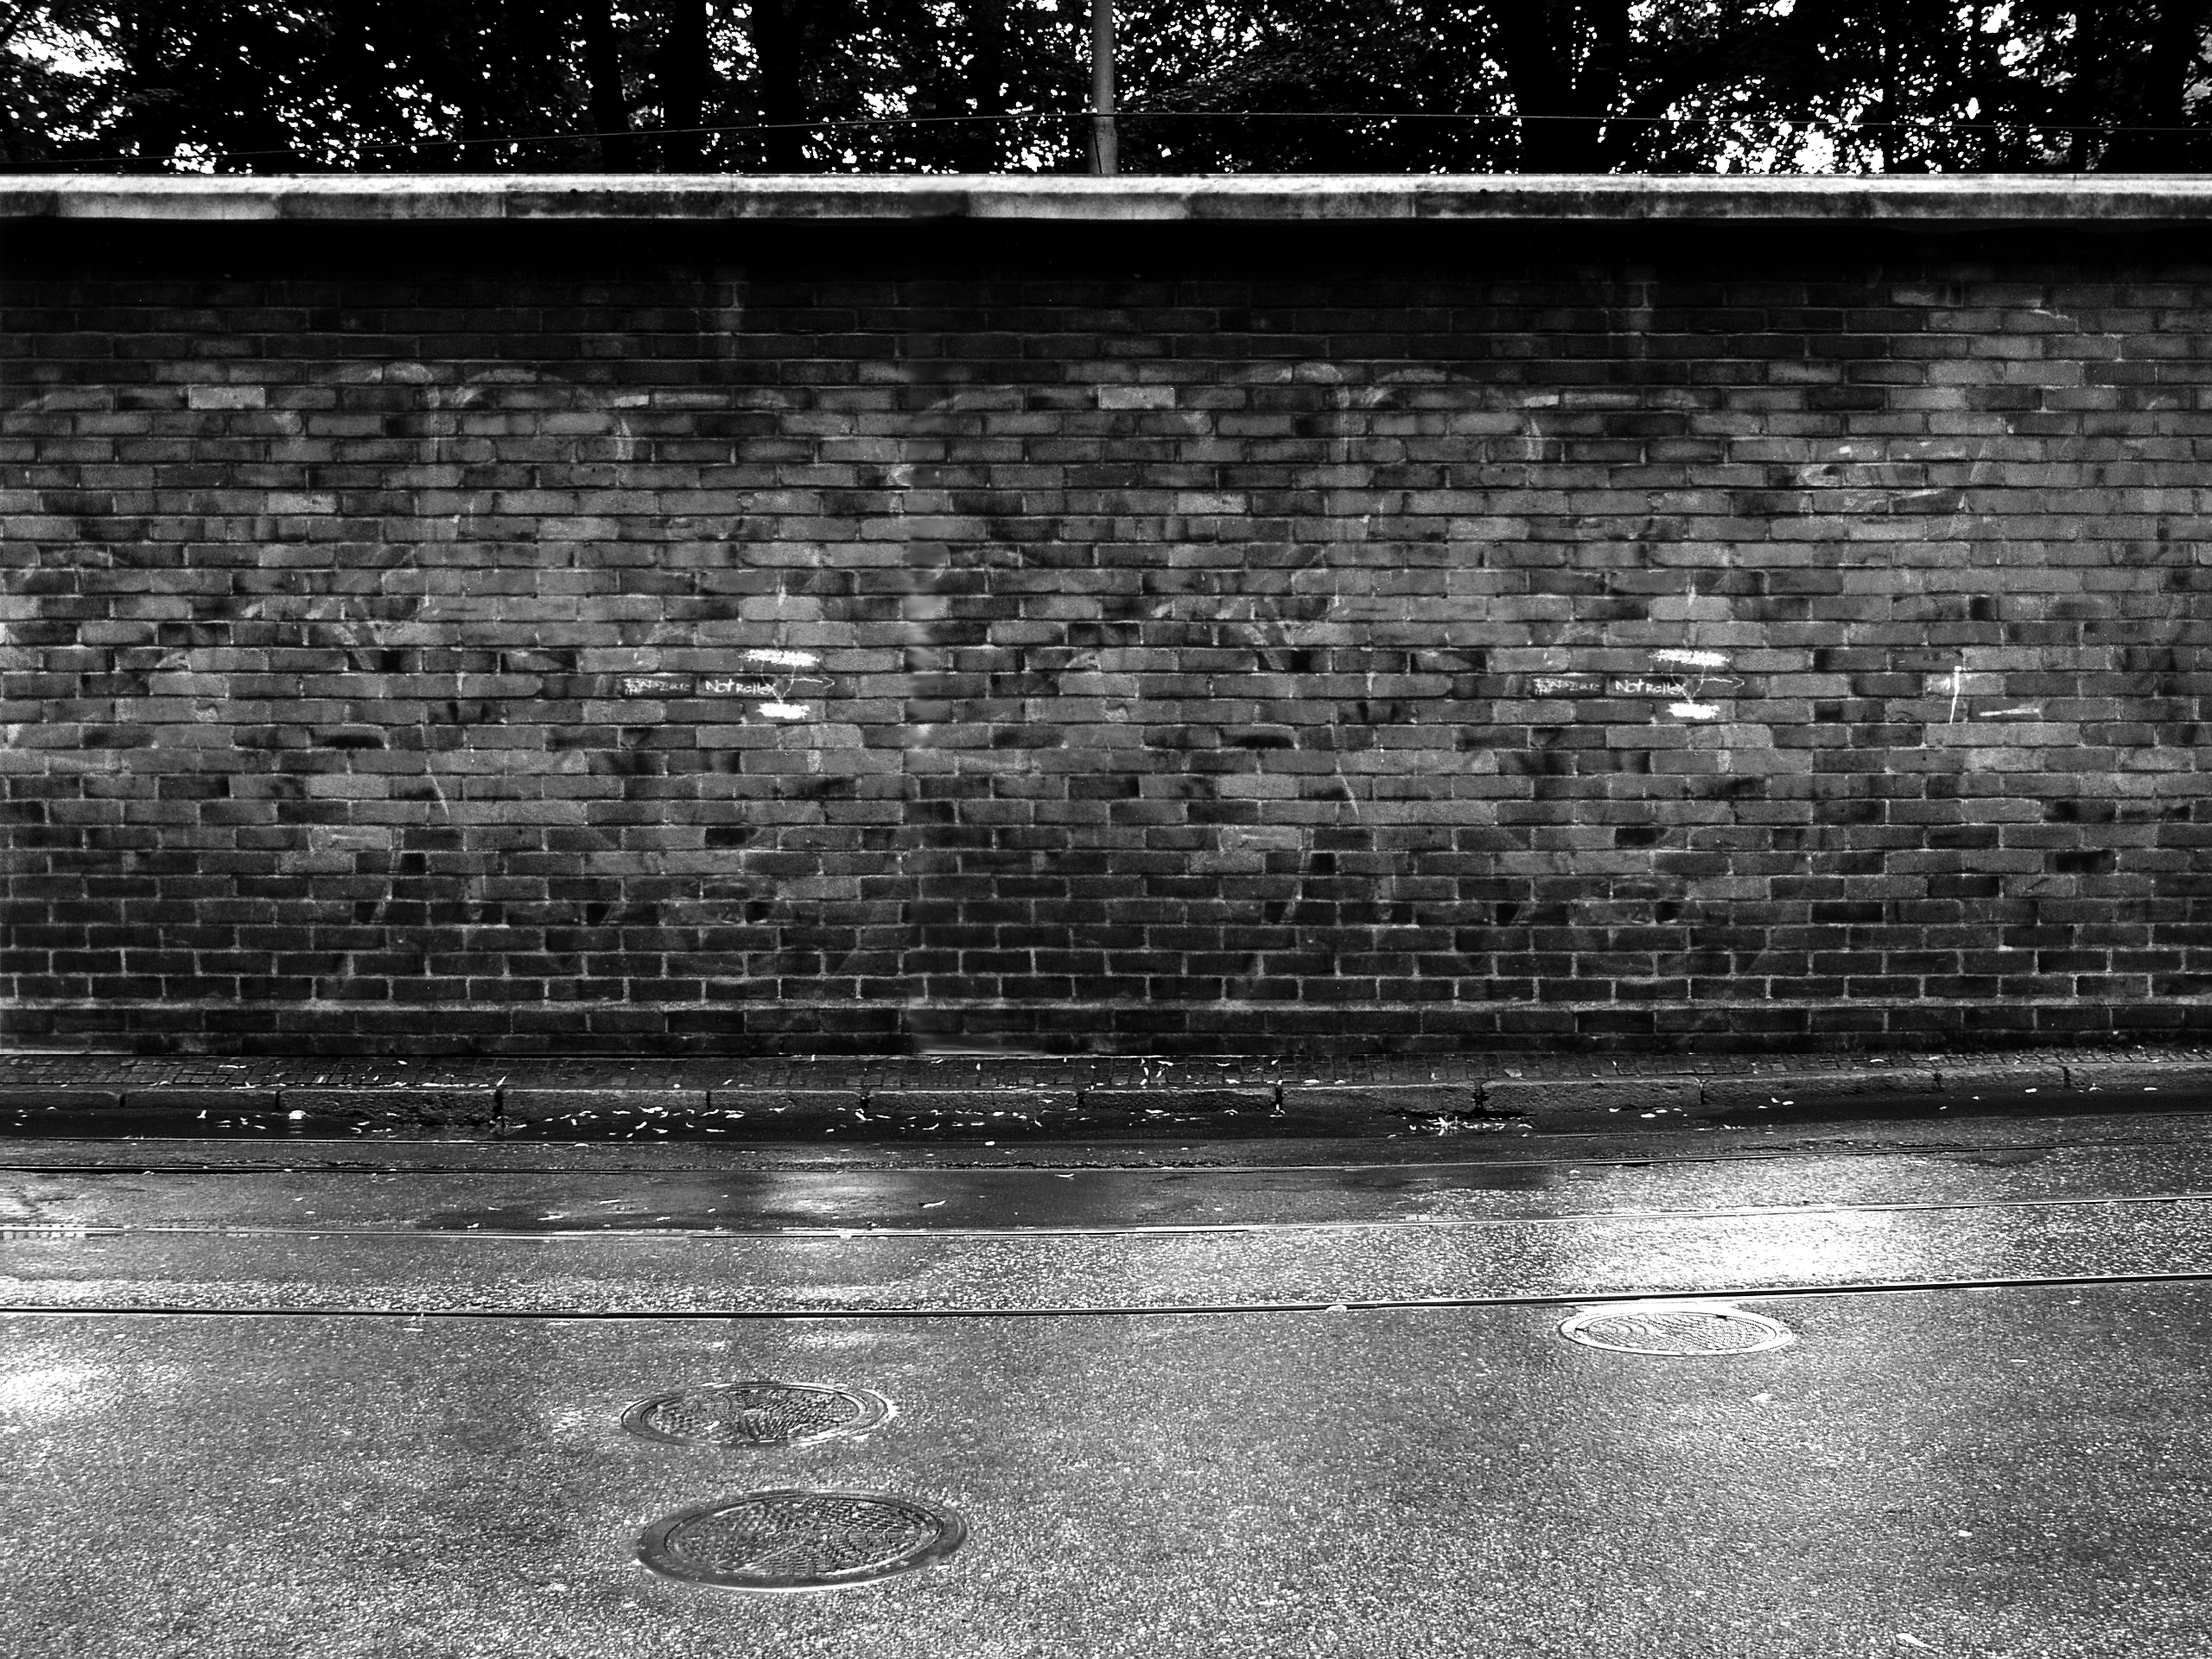
Cada Grolsch será único
SWINGTOP
THE CITY
No solo los Grolsch verán lo que otros no ven, sino que entre ellos mismos verán contenido distinto en cada formato desde sus dispositivos.

Slide 9
Flow Chart
MIX DE MEDIOS
Primero
Segundo
Tercero
Cuarto
Quinto
Sexto
Séptimo
Inversión
Mobile
App Realidad Aumentada
(Marca blanca, desarrollo de la app, codificación, manejo del contenido)
$ 34.700.000
Digital
Redes Sociales
(Social Ads, Page post like)
$ 35.500.000
Tomas de home
Publi-reportaje
Publi-reportaje
$ 21.100.000
Outdoor
POP
$ 148.300.000
Grandes Formatos Urbanos
(Diseño y Montaje)
Bogotá, Medellín y Cali
$ 760.400.000
CON LOS MEDIOS SELECCIONADOS PODEMOS OPTIMIZAR EL PRESUPUESTO ESTANDO MÁS TIEMPO AL AIRE
$1.000.000.000

Slide 10
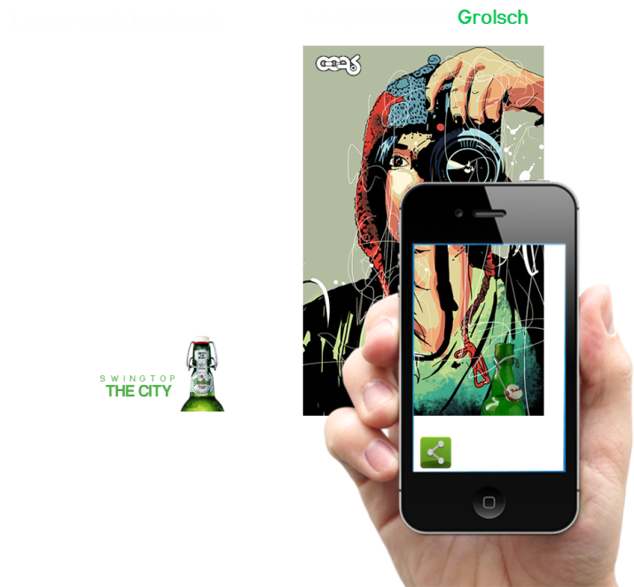
Resumen
TRABAJO POR HACER
Vamos a darle a las personas Grolsch la oportunidad de ver lo que otros no pueden ver.
Presentar a Grolsch de una manera natural e interactiva, que despierte la curiosidad de los consumidores dándoles libertad de expresar su autenticidad.
SWING TOP
THE CITY
Convertirnos en los aliados de la verdadera autenticidad.
Ambición
Lo que ven los demás
Lo que ven los Grolsch
Hoy resulta difícil sentirse único cuando todo se vuelve masivo.
Barrera
Abrirles las puertas a un mundo Grolsch a aquellos cazadores de autenticidad en el que puedan sentirse únicos y diferenciarse.
RETO
Lo que me hace singular es poder descubrir lo que otras personas desconocen.
INSIGHT

